Slide 1

Understanding the difficulty of training deep feed forward neural network
발 표 자 : 김영진, 김한진, 우용근
발 표 일 : 2017. 10. 31.
소 속 : 한국기술교육대학교 컴퓨터공학부
이 메 일 : you359@koreatech.ac.kr

Slide 2
Contents
1. Intro
2. 데이터 셋
3. 실험 환경 설정
4. Activation Function과 Saturation
5. Cost Function의 효과
6. Neural Network의 분산과 Xavier initializer
7. 실험 결과
8. 코드 구현 및 설명

Slide 3
1. Intro
논문의 목적
non-linear activation function의 값의 분포와 움직임 분석
Random initializer를 사용하는 Logistic sigmoid activation function의 문제점 분석
Non-linearity를 갖는 activation function의 유용성 분석
Saturated unit을 saturation영역 밖으로 이동시키는 방법에 대한 연구 - Xavier initializer

Slide 4

1. Intro
전통적인 Neural Network 초기화의 문제점과 해결책
전통적인 초기화 방법
- Gaussian distribution을 갖는 랜덤 값으로 초기하
- Uniform distribution($U\left[−\frac{1}{\sqrt{n}},\frac{1}{\sqrt{n}}\right]$)을 갖는 랜덤 값으로 초기화
문제점
지난 수업에서 실험적으로 확인
자세한 내용은 뒤에서..
첫번째 해결책
Unsupervised pre-training을 통한 초기화
Deep Belief Network

Slide 5
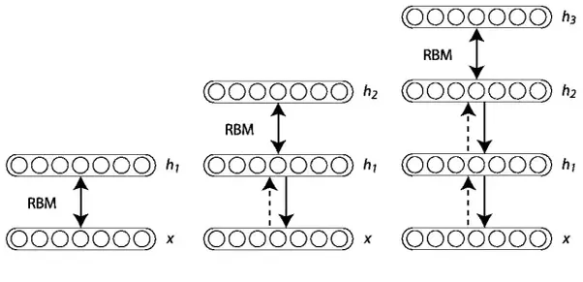
1. Intro
Deep Belief Network
Unsupervised 로 각 layer의 weight를 학습시켜서, Weight의 값을 초기화함
문제점?
초기화 과정의 모델 구현 및 수행이 어려움
간단하게 weight초기화를 하는 방법은 없을까?

Slide 6

2. 데이터 셋
Infinite Dataset
Shapeset-3x2
9개의 클래스로 구성됨 => 3개의 클래스(Triangle, parallelogram, ellipse) + 각 모양의 조합(6개)
Finite Dataset
DataSet | shape | # of training | # of validation | # of test
MNIST | (28x28) | 50000 | 10000 | 10000
CIFAR-10 | (32x32x3) | 50000 | 10000 | 10000
Small-ImageNet | (37x37) | 90000 | 10000 | 10000

Slide 7

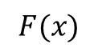
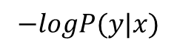
3. 실험 환경 설정
실험 환경
5개 hidden layer
Softmax logistic regression
1000개 hidden unit
$$F(x)$$
input
Negative log-likelihood cost function
$$−logP(y|x)$$
크기 10의 mini-batch가 적용된 Stochastic back-propagation
Learning rate는 5백만 번의 update후 validate set error에 기반하여 optimize

Slide 8
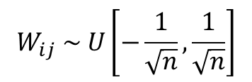
3. 실험 환경 설정
실험 환경
Sigmoid
Hyperbolic tangent
SoftSign
각 모델의 activation function으로 각각 위 3개의 activation을 사용함
각 모델의 best Hyper parameter(learning rate, depth)를 선정하여 사용하였으며, best depth는 sigmoid의 경우 4, 나머지는 5로 선택됨 weight initializer는 Uniform Distribution에 기반하여 설정함
$$W_{ij} \sim U\left[−\frac{1}{\sqrt{n}},\frac{1}{\sqrt{n}}\right]$$
$n$은 이전 layer의 크기, 즉 현재 layer의 입력 dimension

Slide 9
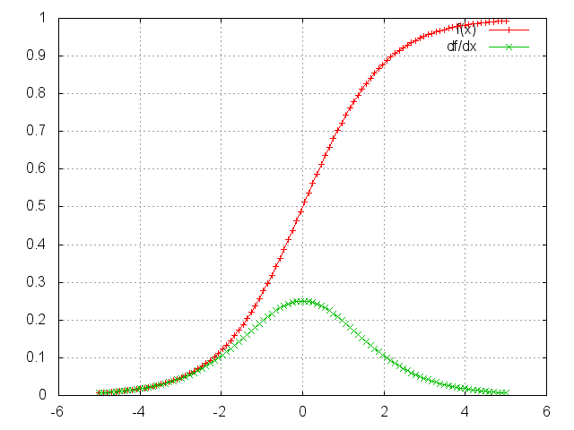
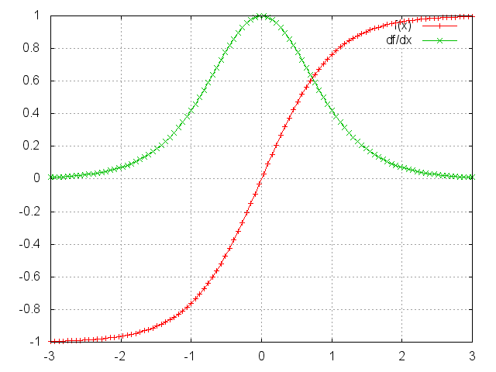
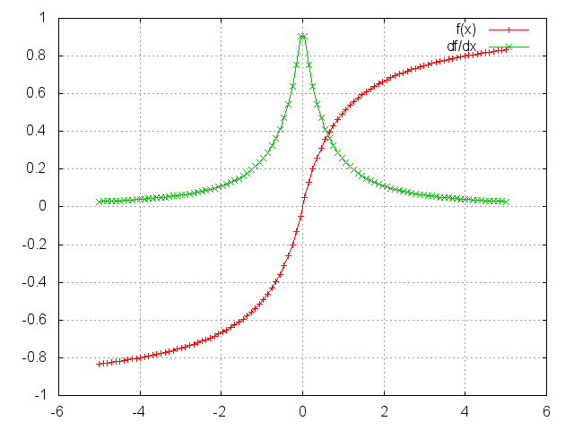
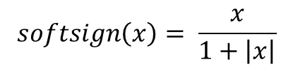
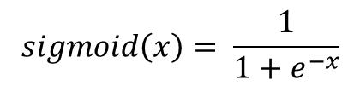
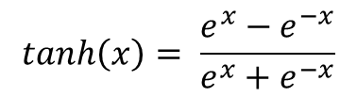
4. Activation Function과 Saturation
Activation Function
$$sigmoid\left(x\right)= \frac{1}{1+e^{−x}}$$
$$tanh\left(x\right)= \frac{e^{x}−e^{−x}}{e^{x}+e^{−x}}$$
$$softsign\left(x\right)= \frac{x}{1+\left|x\right|}$$
Saturation이란?
Weight parameter의 미분 값이 0이 되거나, activation value가 0이 되어 학습이 안되는 상태를 의미

Slide 10
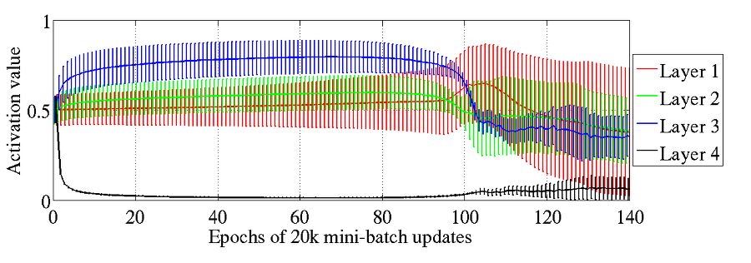
4. Activation Function과 Saturation
Experiments with the Sigmoid
Training이 시작되자마자 top layer인 Layer 4값이 0이 되어 saturate됨
random initialize와 sigmoid activation의 조합에 의해 발생되는 현상
Tanh나 SoftSign 함수는 0을 기준으로 좌우 대칭이기 때문에, activation function의 평균이 0이 되더라도 값을 전달할 수 있음
Notes:
Training을 시작하자마자, top layer인 layer 4의 activation value 값이 0이 됨에 따라 saturate 되고 있음
Epoch 100에 다다를 때, layer 4의 값이 saturation 영역을 벗어나고 있고, 동 시간에 layer 1,의 값이 saturation되기 시작함
논문에서는 모델의 이러한 행동은 랜덤 초기화의 조합에 의한 것이고, hidden unit의 출력 0은 saturated 된 sigmoid와 대응된다고 가설을 세우고 해결하고자 함
Sigmoid를 사용한 deep network에서 이러한 종류의 saturation이 종종 발생함
이 실험의 경우, depth가 5일 경우 training 동안에 saturation 영역을 벗어나지 못하는 것을 확인함
Hidden activation value인 h의 값이 0에 가까워지기 때문에 error gradient는 wh를 0으로 만드는 경향이 있음

Slide 11
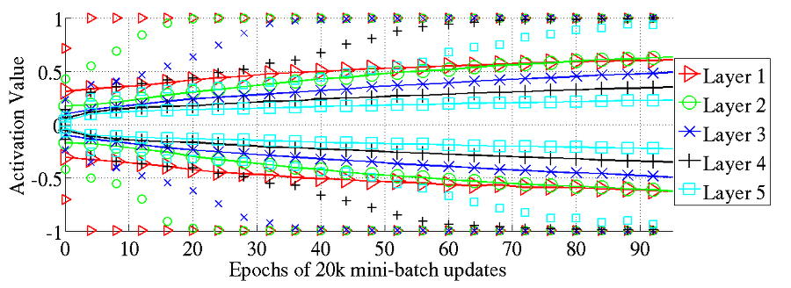
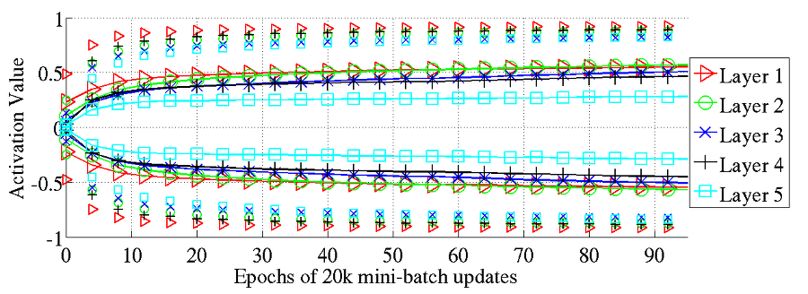
4. Activation Function과 Saturation
Experiments with the Hyperbolic tangent and SoftSign
Hyperbolic tangent
SoftSign
Notes:
Hyperbolic tangent
Sigmoid와는 다르게, top layer가 0으로 saturate 되지 않음 -> 0을 기준으로 대칭 함수이기 때문
그러나 layer가 input에서 멀어질 수록 saturate됨
SoftSign
Hyperbolic tangent과 유사하지만 activation value가 layer by layer로 saturation 영역으로 줄어들고 있지 않음
Activation function의 미분 값이 0 주변에서 tanh보다 좁음

Slide 12
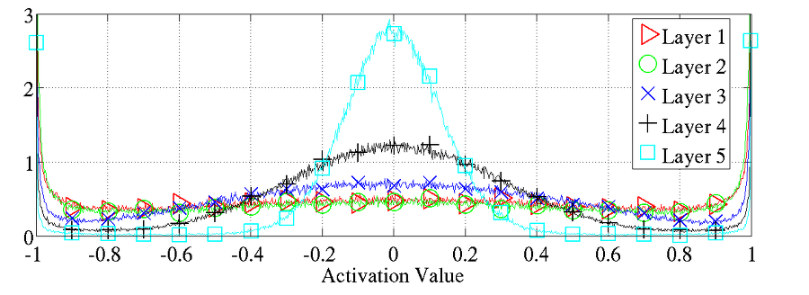
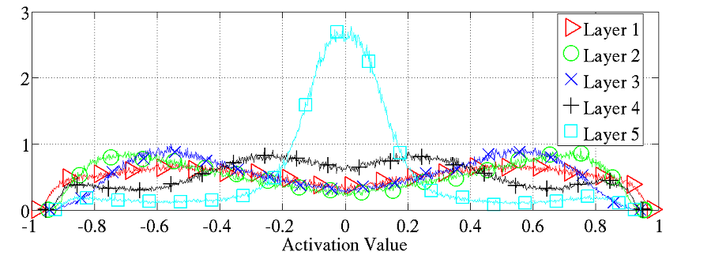
4. Activation Function과 Saturation
Experiments with the Hyperbolic tangent and SoftSign
Hyperbolic tangent
SoftSign

Slide 13
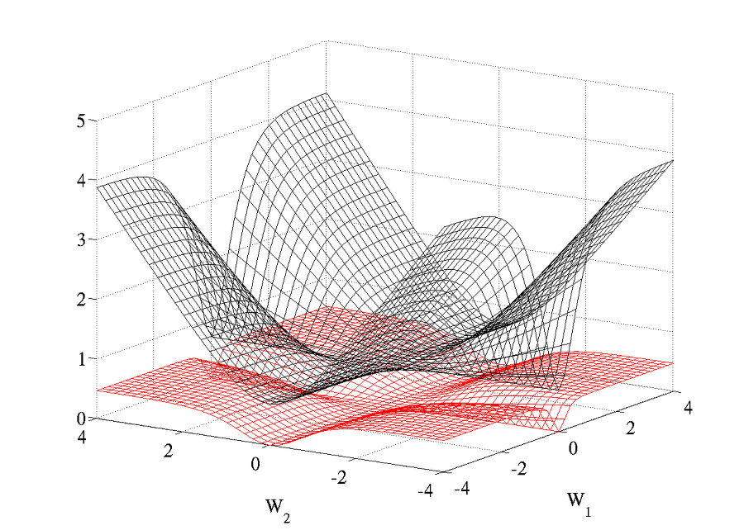
5. Cost Function의 효과
Logistic regression/conditional log-likelihood와 quadratic cost function 비교
Activation function 의 non-linearity의 중요성

Slide 14
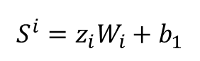
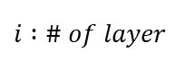
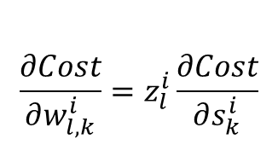
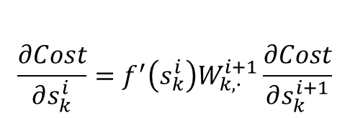
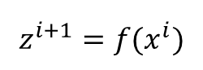
6. Neural Network의 분산과 Xavier initializer
Gradient descent 이론과 분산
$i :\# of layer$
Activation function으로 $F’(0)=1$인 symmetric activation function(tanh, softsign) F를 사용
$$S^{i}=z_{i}W_{i}+b_{1}$$
$$z^{i+1}=f(x^{i})$$
위 수식으로부터 Cost에 대한 각 parameter의 미분 식 유도
$$\frac{∂Cost}{∂s_{k}^{i}}=f^{′}\left(s_{k}^{i}\right)W_{k,∙}^{i+1}\frac{∂Cost}{∂s_{k}^{i+1}}$$
$$\frac{∂Cost}{∂w_{l,k}^{i}}=z_{l}^{i}\frac{∂Cost}{∂s_{k}^{i}}$$

Slide 15
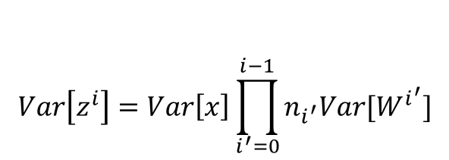
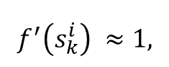
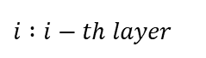
6. Neural Network의 분산과 Xavier initializer
Gradient descent 이론과 분산
Linear한 구간
Weight들은 독립적으로 초기화되고, 입력 값들의 분산은 같다고 가정
$i :i−th layer$
$$f^{′}\left(s_{k}^{i}\right) ≈1,$$
$$Var\left[z^{i}\right]=Var\left[x\right]\prod_{i^{′}=0}^{i−1}{n_{i^{′}}Var[W^{i^{′}}]}$$
Layer 별로 분산의 차이가 발생함

Slide 16
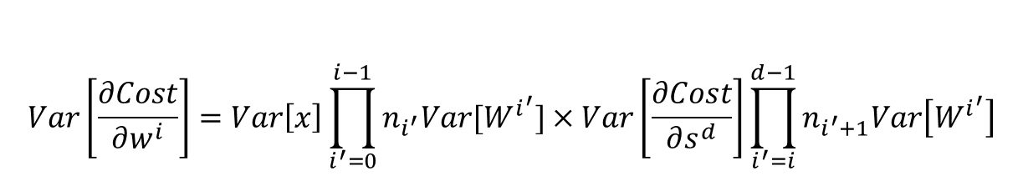
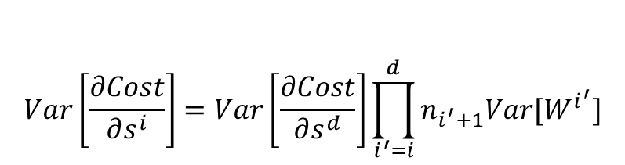

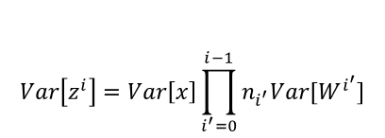
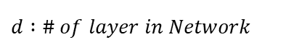
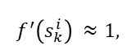

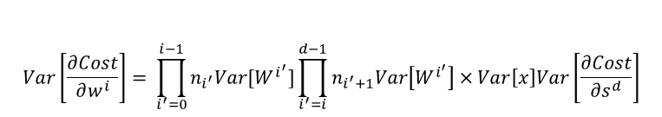

6. Neural Network의 분산과 Xavier initializer
Gradient descent 이론과 분산
$$f^{′}\left(s_{k}^{i}\right) ≈1,$$
$$Var\left[z^{i}\right]=Var\left[x\right]\prod_{i^{′}=0}^{i−1}{n_{i^{′}}Var[W^{i^{′}}]}$$
$i^{′}$layer 에서의 모든 weigh들에 대한 스칼라 분산을 공유하는 $Var[W^{i^{′}}]$
마지막 layer의 미분의 분산
$$Var\left[\frac{∂Cost}{∂s^{i}}\right]=Var\left[\frac{∂Cost}{∂s^{d}}\right]\prod_{i^{′}=i}^{d}{n_{i^{′}+1}Var[W^{i^{′}}]}$$
$d :\# of layer in Network$
$$Var\left[\frac{∂Cost}{∂w^{i}}\right]= \prod_{i^{′}=0}^{i−1}{n_{i^{′}}Var[W^{i^{′}}]}\prod_{i^{′}=i}^{d−1}{n_{i^{′}+1}Var\left[W^{i^{′}}\right]×Var\left[x\right]Var\left[\frac{∂Cost}{∂s^{d}}\right]}$$
$i$부터 마지막 $d$ layer 까지의 분산
$$Var\left[\frac{∂Cost}{∂w^{i}}\right]=Var\left[x\right]\prod_{i^{′}=0}^{i−1}{n_{i^{′}}Var[W^{i^{′}}]}×Var\left[\frac{∂Cost}{∂s^{d}}\right]\prod_{i^{′}=i}^{d−1}{n_{i^{′}+1}Var\left[W^{i^{′}}\right]}$$
=
Input~$i−1$ layer 까지의 분산
$i$ layer부터 마지막 layer까지의 분산

Slide 17
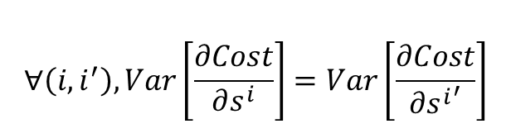
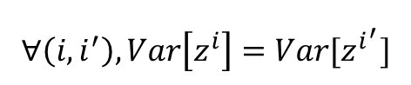
6. Neural Network의 분산과 Xavier initializer
Gradient descent 이론과 분산
forward-propagation 관점에서, information의 흐름을 유지하기 위해,
$$∀\left(i,i^{′}\right), Var\left[z^{i}\right]=Var[z^{i^{′}}]$$
back-propagation 관점에서, information의 흐름을 유지하기 위해,
$$∀\left(i,i^{′}\right), Var\left[\frac{∂Cost}{∂s^{i}}\right]=Var\left[\frac{∂Cost}{∂s^{i^{′}}}\right]$$

Slide 18
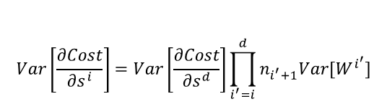
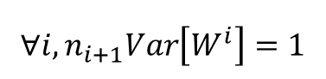
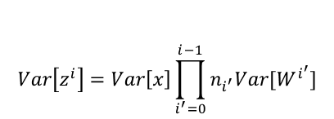
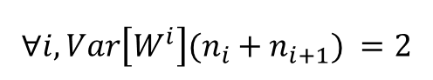
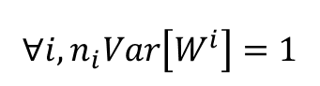
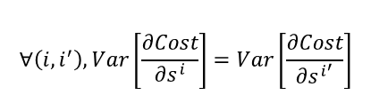
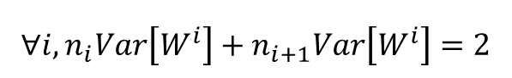
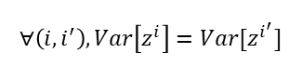
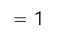
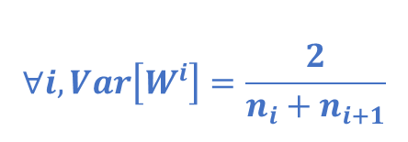
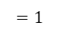
6. Neural Network의 분산과 Xavier initializer
Gradient descent 이론과 분산
$$∀\left(i,i^{′}\right), Var\left[z^{i}\right]=Var[z^{i^{′}}]$$
두 조건을 만족시키기 위해
$$∀\left(i,i^{′}\right), Var\left[\frac{∂Cost}{∂s^{i}}\right]=Var\left[\frac{∂Cost}{∂s^{i^{′}}}\right]$$
$$∀i, n_{i}Var\left[W^{i}\right]=1$$
$$Var\left[z^{i}\right]=Var\left[x\right]\prod_{i^{′}=0}^{i−1}{n_{i^{′}}Var[W^{i^{′}}]}$$
$$∀i, n_{i+1}Var\left[W^{i}\right]=1$$
$$=1$$
$$Var\left[\frac{∂Cost}{∂s^{i}}\right]=Var\left[\frac{∂Cost}{∂s^{d}}\right]\prod_{i^{′}=i}^{d}{n_{i^{′}+1}Var[W^{i^{′}}]}$$
위 두 조건을 만족시키기 위해
$=$ 1
$$∀i, n_{i}Var\left[W^{i}\right]+n_{i+1}Var\left[W^{i}\right]=2$$
두 조건은 모든 hidden layer가 같은 크기를 가질 때 만족함
$$∀i, Var\left[W^{i}\right](n_{i}+n_{i+1}) =2$$
$$∀i, Var\left[W^{i}\right]=\frac{2}{n_{i}+n_{i+1}}$$

Slide 19
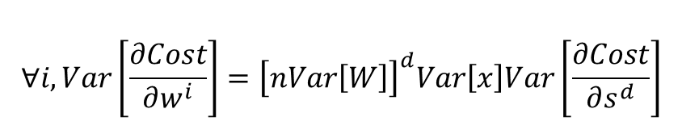
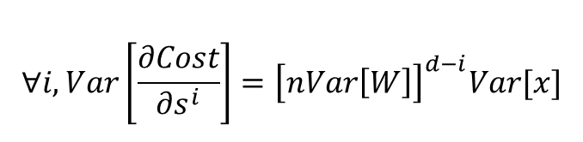
6. Neural Network의 분산과 Xavier initializer
Gradient descent 이론과 분산
모든 hidden layer의 크기가 같고, 같은 초기화 방법을 적용할 경우
$$∀i, Var\left[\frac{∂Cost}{∂s^{i}}\right]={\left[nVar\left[W\right]\right]}^{d−i}Var[x]$$
$$∀i, Var\left[\frac{∂Cost}{∂w^{i}}\right]={\left[nVar\left[W\right]\right]}^{d}Var\left[x\right]Var\left[\frac{∂Cost}{∂s^{d}}\right]$$

Slide 20
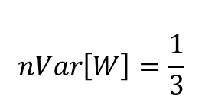
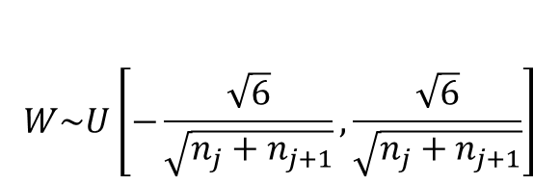
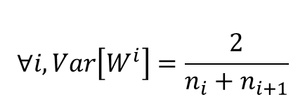
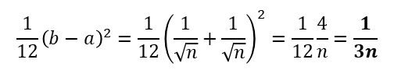
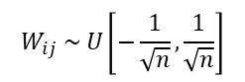
6. Neural Network의 분산과 Xavier initializer
Gradient descent 이론과 분산
Standard Uniform initializer
Variance of Uniform Distribution
$$W_{ij} \sim U\left[−\frac{1}{\sqrt{n}},\frac{1}{\sqrt{n}}\right]$$
$$\frac{1}{12}{\left(b−a\right)}^{2}=\frac{1}{12}{\left(\frac{1}{\sqrt{n}}+\frac{1}{\sqrt{n}}\right)}^{2}=\frac{1}{12}\frac{4}{n}=\frac{1}{3n}$$
Standard initialization의 분산
$$nVar\left[W\right]=\frac{1}{3}$$
Back-propagated된 Weight의 분산이 layer의 크기에 의존적이고, layer의 크기가 커질 수록 작아짐
Weight의 분산이 작아진다는 것은, 표현력이 작아진다는 의미
$$W\sim U\left[−\frac{\sqrt{6}}{\sqrt{n_{j}+n_{j+1}}},\frac{\sqrt{6}}{\sqrt{n_{j}+n_{j+1}}}\right]$$
$$∀i, Var\left[W^{i}\right]=\frac{2}{n_{i}+n_{i+1}}$$

Slide 21


7. 실험 결과
각 layer의 activation value distribution
Standard
Uniform initializer
Xavier initializer
Hyperbolic tangent activation을 사용한 activation value를 normalize한 히스토그램
Notes:
Hyperbolic tangent activation을 사용한 activation value를 normalize한 히스토그램. 표준 초기화 방법과 normalize된 초기화 방법.
표준 초기화 방법을 사용한 이미지를 보면 0-peak는 상위 레이어(layer5)에서 증가하는 것을 볼 수 있습니다.

Slide 22


7. 실험 결과
Learning 중 각 layer의 Back-propagated gradient distribution
Standard
Uniform initializer
Xavier initializer
Hyperbolic tangent activation을 사용한 normalize된 Back-propagated gradients 히스토그램
Notes:
위의 그림에서 확인할 수 있듯이 표준 초기화 이후에 진행되는 학습 초기에 back-propagated gradient의 분산이 아래로 전파됨에 따라 더 작아지는 것을 확인할 수 있습니다.
그러나 논문에서 제시하는 normalize 초기화 방법을 사용한다면 back-propagated gradients가 감소하지 않는 것을 볼 수 있습니다.

Slide 23


7. 실험 결과
각 layer의 weight gradients distribution
Standard
Uniform initializer
Xavier initializer
Notes:
Hyperbolic tangent를 activation function으로 사용하고, 표준 초기화 기법을 사용하여 초기화한 후에 Weight gradient를 정규화 한 히스토그램입니다.
하단 이미지는 정규화된 초기화 기법을 각각 다른 레이어에서 사용한 것입니다. 표준 초기화 방법을 사용했을 때, Back-propagated gradient는 작아졌지만, weight gradients는 그러지 않았습니다.
19p의 수식을 보면 hidden layer 크기가 같고 같은 초기화 방식을 썻을 때 w의 기울기 값의 분산을 구한 것인데
수식에서 볼 수 있듯이 layer i값과 무관하게 분산이 계산되므로 weight gradients가 동일하게 나온다.

Slide 24

7. 실험 결과
각 데이터 셋에 대한 학습 결과 (test error)
5개의 Hidden Layer를 사용한 deep network에서 각각의 activation function과 초기화 방법을
사용했을 때 나온 test error
‘N’은 normalize된 초기화 방법을 사용
Notes:
Table1은 연구된 모든 데이터셋(Shapeset-3*2, MNIST, CIFAR-10, SmallImageNet)에 대한 최종 test error를 보여줍니다
.

Slide 25

7. 실험 결과
Learning 중 각 layer의 weights gradients distribution
Standard
Uniform initializer
Xavier initializer
Notes:
다음은 Hyperbolic tangent를 activation function으로 사용하는 신경망일 때의 gradient의 가중치에 대한 관찰로 표준 초기화와 normalize된 표준화 모두 학습하는 동안 바뀝니다. Gradient는 처음에는 동일한 크기이지만, 학습이 진행됨에 따라 gradient의 크기는 서로 달라지게 됩니다. 다른 레이어에서 다른 크기의 gradients를 갖는 것은 학습을 느리게 하며 ill-conditioning을 초래할 수 있습니다.

Slide 26

7. 실험 결과
Learning 중 각 layer의 activation value의 distribution
Standard
Uniform initializer
Xavier initializer
Marker – 활성화 값 분포의 98 백분위 수
Marker가 있는 실선 – 표준 편차
Notes:
다음의 figure를 통해 softsign network가 normalize된 초기화 방법을 사용한 Hyperbolic tangent network와 유사성을 공유한다는 것을 알 수 있습니다.

Slide 27

7. 실험 결과
Shapeset-3x2에 대한 Test error
Notes:
다음의 에러 커브로부터 3가지 결론을 도출할 수 있습니다.
Sigmoid 및 Hyperbolic tangent 표준 초기화 방법을 사용한 전통적인 인공 신경망은 수렴 속도가 느리고 local minima에 취약
Softsign을 사용한 인공 신경망은 더 부드러운 비선형성으로 tanh을 사용한 네트워크보다 초기화에 더 강인함
Tanh 네트워크의 경우, 레이어 간 변환이 activations 및 gradients 크기를 유지하기 때문에 제안된 normalized initialization이 상당한 도움이 됨

Slide 28


7. 실험 결과
MNIST, CIFAR-10에 대한 Test error

Slide 29
8. 코드 구현 및 설명
코드 구현 및 설명
감사합니다.
class Xavier_Initializer(Initializer): def __init__(self, shape, name): super().__init__(shape, name) def initialize_param(self): init_range = np.sqrt(6.0 / (self.shape[0] + self.shape[1])) self.param = tfg.Variable( (init_range-(-init_range) * np.random.random_sample(size=self.shape) + (-init_range)) , name=self.name)

Slide 30
Q & A
감사합니다.

